Slide 1
PLANUL SECTORIAL PENTRU CERCETARE-DEZVOLTARE DIN DOMENIUL AGRICOL ȘI DE DEZVOLTARE RURALĂ AL MINISTERULUI AGRICULTURII ȘI DEZVOLTĂRII RURALE, PE ANII 2019-2022,
"AGRICULTURĂ ȘI DEZVOLTARE RURALĂ - ADER 2022„
COD PROIECT: ADER 8.1.7.
TEMA:
CERCETĂRI PRIVIND ELABORAREA TEHNOLOGIEI DE AMELIORARE A OVINELOR DIN LINIA DE LAPTE BACĂU ÎN VEDEREA CREȘTERII PERFORMANȚELOR PRODUCTIVE
FAZA a V^{a -} OBIECTIVUL 5
EVALUAREA POTENŢIALULUI GENETIC PENTRU PRODUCŢIA DE LAPTE LA NOUA POPULAŢIE DE LAPTE
COORDONATOR: SCDCOC BACĂU
Partener: Facultatea de Ingineria Resurselor Animale și Alimentare
Universitatea pentru Științele Vieții Iași
SCDCOC SECUIENI BACĂU- OCTOMBRIE, 2021

Slide 2
CUPRINS
1. Rolul și importanța cercetărilor planificate în această etapă
2. Scopul cercetărilor
3. Material biologic și metode de lucru
4. Rezultate și discuții
4.1. Evaluarea producției de lapte în perioada de alăptare
4.2. Evaluarea producției de lapte în perioada de muls
4.3. Evaluarea producției totale de lapte obținută în lactația controlată
4.4. Constituirea nucleului de selecție și stabilirea listei de dirijare a împerecherilor
Concluzii
Bibliografie

Slide 3
1. ROLUL ȘI IMPORTANȚA CERCETĂRILOR PLANIFICATE
ÎN ACEASTĂ ETAPĂ
Creșterea oilor pentru lapte reprezintă un obiectiv un obiectiv important al ameliorării șeptelului aflat în țara noastră. Pentru a fi eficientă creșterea unei anumite rase, în practicile de producție trebuie aplicate anumite tehnologii stabilite în funcție de scopul și particularitățile biologice, morfologice și de producție a turmei respective.
Menținerea populațiilor locale de ovine la nivelul actual al performanțelor productive și reproductive nu poate satisface crescătorul întrucât exploatarea lor, la un prag redus al nivelului producțiilor generează o eficiență economică scăzută, motiv pentru care elaborarea unor programe de ameliorare pe rase și zone de creștere reprezintă o măsură de prim ordin.
Întrucât intensivizarea agriculturii aduce noi elemente care diminuează activitățile specifice acestui sector, elaborarea programelor de ameliorare genetică a raselor de ovine trebuie să includă și elemente care să conserve tradiționalismul ce stă la baza acestei ocupații străvechi.
De aceea, se impune ca, în viitor, creșterea oilor să se integreze în agricultura intensivă și prima etapă ar trebuie să se refere la ameliorarea prin progres genetic a populațiilor locale și la valorificarea progresului genetic obținut prin aplicarea unui plan de reproducție inter și intra-populațional judicios controlat.

Slide 4
În Europa, în țările în care s-au investit fonduri în cercetarea științifică au fost create noi rase de ovine specializate pentru producția de lapte, la fel cum există rase specializate la bovine și caprine pentru această producție.
La acest moment cele mai cunoscute rase de oi de lapte crescute în Europa pentru producția de lapte sunt Friza și Lacaune, ambele cu producții mai mari de 400 l pe lactație. În ultima vreme se impune în atenția crescătorului european și alte rase cum ar fi Assaf și British milksheep, ambele furnizând într-o lactație normal producții medii mai mari de 300 l lapte.
De asemenea, la nivel internațional există un interes sporit în crearea și ale altor rase care să furnizeze producții mai mari de lapte, iar România s-a racordat la această tendință și în anul 2010 a fost omologată Rasa de lapte Palas de la care se obțin producții medii de cca 200 l într-o lactație de aproximativ 200 zile.
Și actualele cercetări se înscriu în această tendință și vizează obținerea unor date științifice relevante și cu o aplicabilitate practică ridicată, specifice unei populații de ovine necunoscută în totalitate și cu producții mai mari de lapte. Începutul formării acestui nou genotip cu un potențial lactogen superior este plasat în perioada anilor 1980 când în România a fost realizat un import de genitori de rasă Awassi din Israel.
Pornind de la acest nucleu și respectându-se un plan de reproducere dirijat cu rasa locală Țigaie s-a obținut o nouă populație bine adaptată condițiilor pedoclimatice din Podișul Central Moldovenesc și cu producții mai mari de lapte, comparativ cu populațiile locale cu care coabitează în acest areal.

Slide 5
SCOPUL CERCETĂRILOR
Având în vedere faptul că obiectivul principal al acestei etape a fost de evaluare a potențialului genetic pentru producția de lapte la o populație mai puțin studiată, planul de cercetare aplicat s-a bazat pe activități tehnice care să permită obținerea unor valori reale și concludente cu privire la nivelul productiv caracteristic acestei populații.
Pornind de la această precizare obiectivul planificat în această etapă au fost axat pe aplicarea unor activități bazate pe o schemă care să permită efectuarea controlului performanței productive pe parcursul unei lactații normale.
Pentru a compara performanțele obținute de la oile adulte care au aparținut noului tip de lapte, acestea au fost comparate cu performanța realizată de un alt lot constituit doar din oi locale de rasă Țigaie care au beneficiat de același tratament experimental.
Scopul prezentelor cercetări derivă și din faptul că atât laptele cât și carnea, sunt caractere ce pot reprezenta obiective ale ameliorării deoarece sunt ambele producții influențează foarte mult eficiența economică din domeniul creșterii ovinelor.

Slide 6
Pentru a crește gradul de acuratețe a valorilor medii statistice pentru fiecare lot s-au determinat următoarele date:
- cantitatea de lapte consumată de miei în perioada de alăptare,
- cantitatea de lapte obținută în perioada în care oile s-au aflat în situația de muls exclusiv;
- producția medie totală de lapte obținută pe intervalul unei lactații;
- proporția laptelui supt sau a celui muls în producția totală de lapte obținută în lactația controlată.
Pentru atingerea acestor cerințe, prin planul general de implementare a proiectului au fost prevăzute activități de evaluare și control la cele două loturi de ovine care au beneficiat pe întregul interval de timp de aceleași condiții de întreținere și alimentație.
În condițiile precizate efectuarea lucrărilor de control a producției de lapte a avut scop principal și o identificare a celor mai performante oi, iar toate aceste plus variante au stat la baza constituirii unui nucleu de selecție în vederea obținerii unei descendențe cu un potențial productiv superior formelor paterne din care provin.
De asemenea importanța practică datorată constituirii nucleelor de elită este asigurată și de faptul că viitoarele mame de berbeci vor fi nominalizate doar din rândul femelelor care formează această grupă de elită.

Slide 7
METERIAL BIOLOGIC ȘI METODE DE LUCRU
Materialul biologic a fost reprezentat de două loturi care au avut un număr reprezentativ de indivizi. În ambele loturi au fost incluse doar femele adulte aflate în lactație. În primul lot au fost selectate doar oi de rasă Țigaie iar în lotul al doilea doar femele aparținând noii populații de lapte.
Pe durata întregului interval al lactației ambele loturi au beneficiat de același tratament experimental.
Pentru a elimina influența vârstei în exprimarea capacității lactogene, cele două loturi au fost constituite din femele aflate doar în primele patru lactații. Pe durata întregii lactații tehnologia de creștere și întreținere a oilor din cele două loturi a fost similară cu ce a întregii turme, iar pentru o recunoaștere ușoară atunci când se efectuau lucrări tehnice de control acestea au fost marcate suplimentar cu o vopsea ușor lavabilă și diferită la culoare.
Evaluarea performanțelor pentru cantitatea de lapte obținut în timpul lactației de la loturile supuse controlului s-a bazat pe planificarea unor controale productive succesive, folosind pentru perioada de alăptare ți pentru cea de muls exclusiv metode de control acceptate de tehnica experimentală.

Slide 8
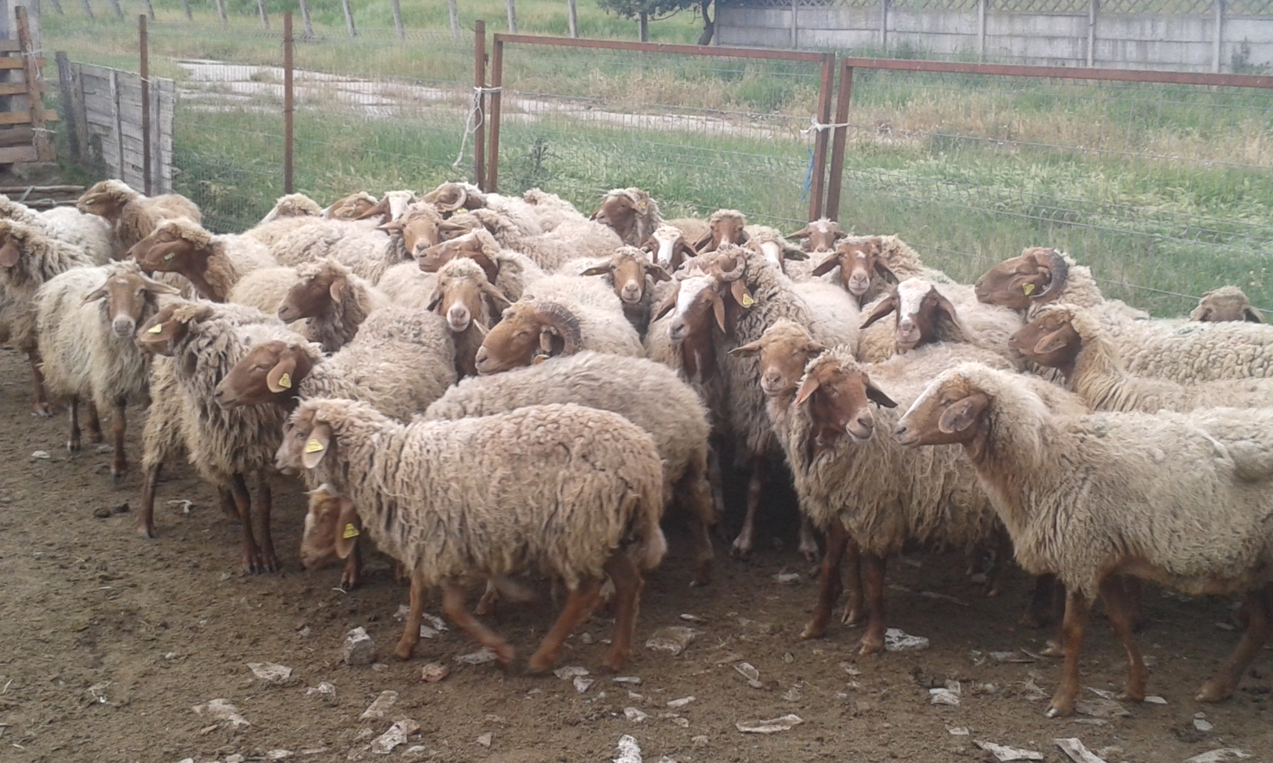
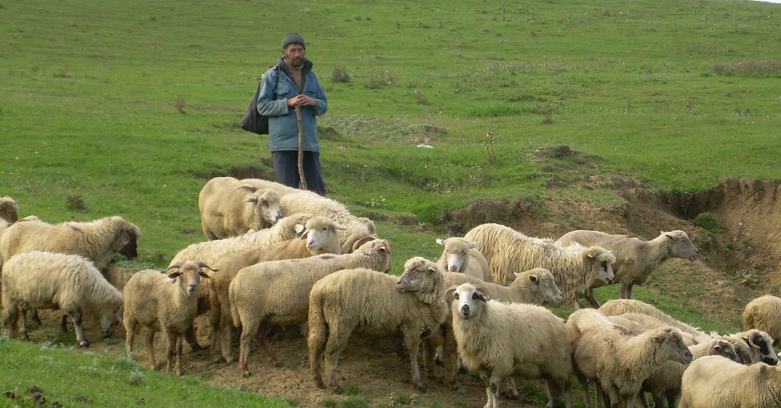
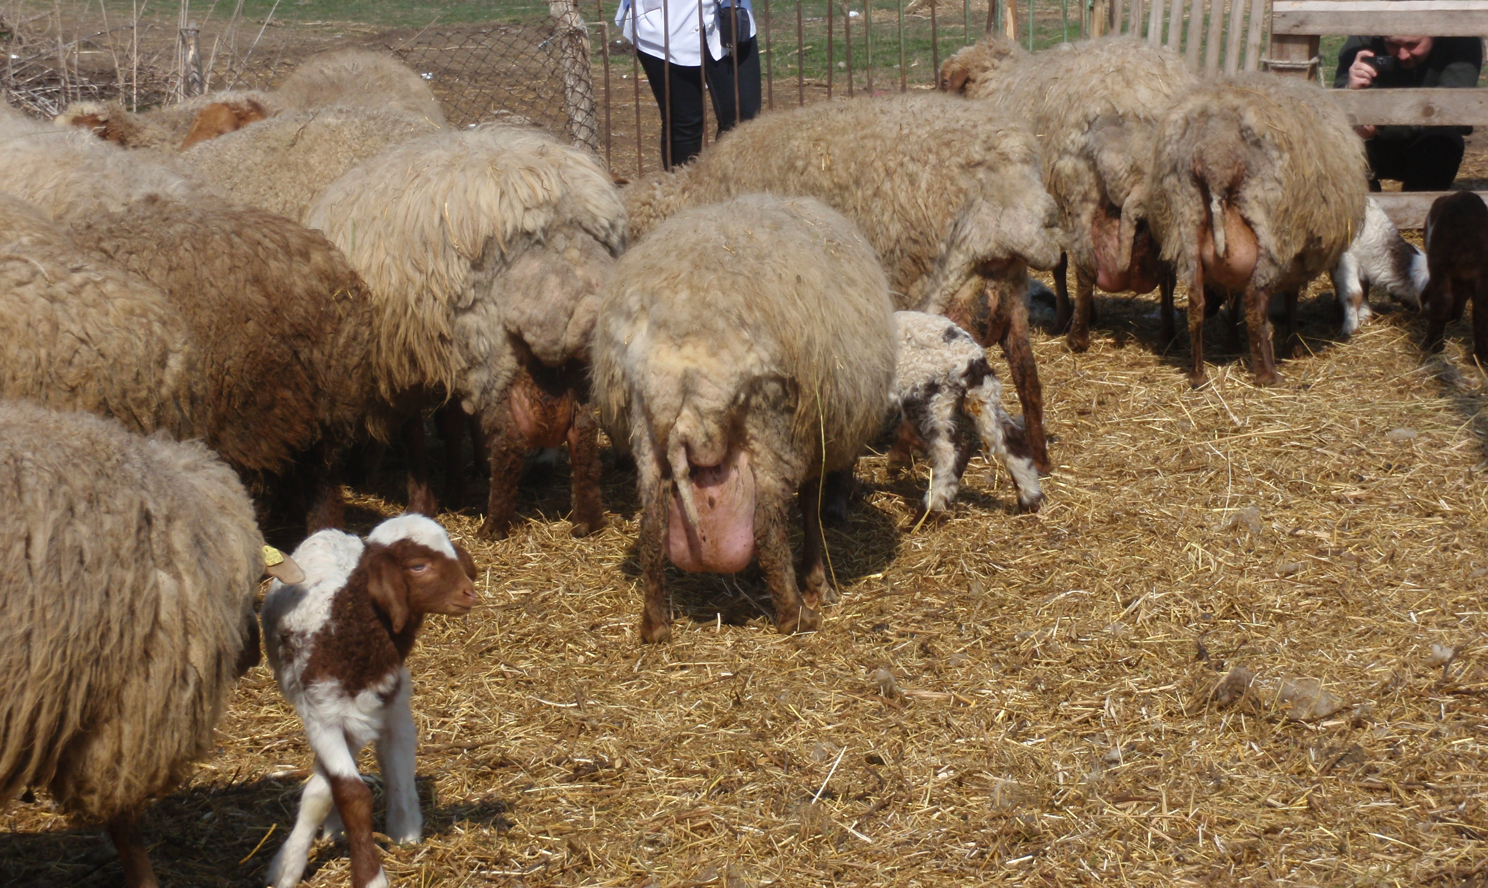
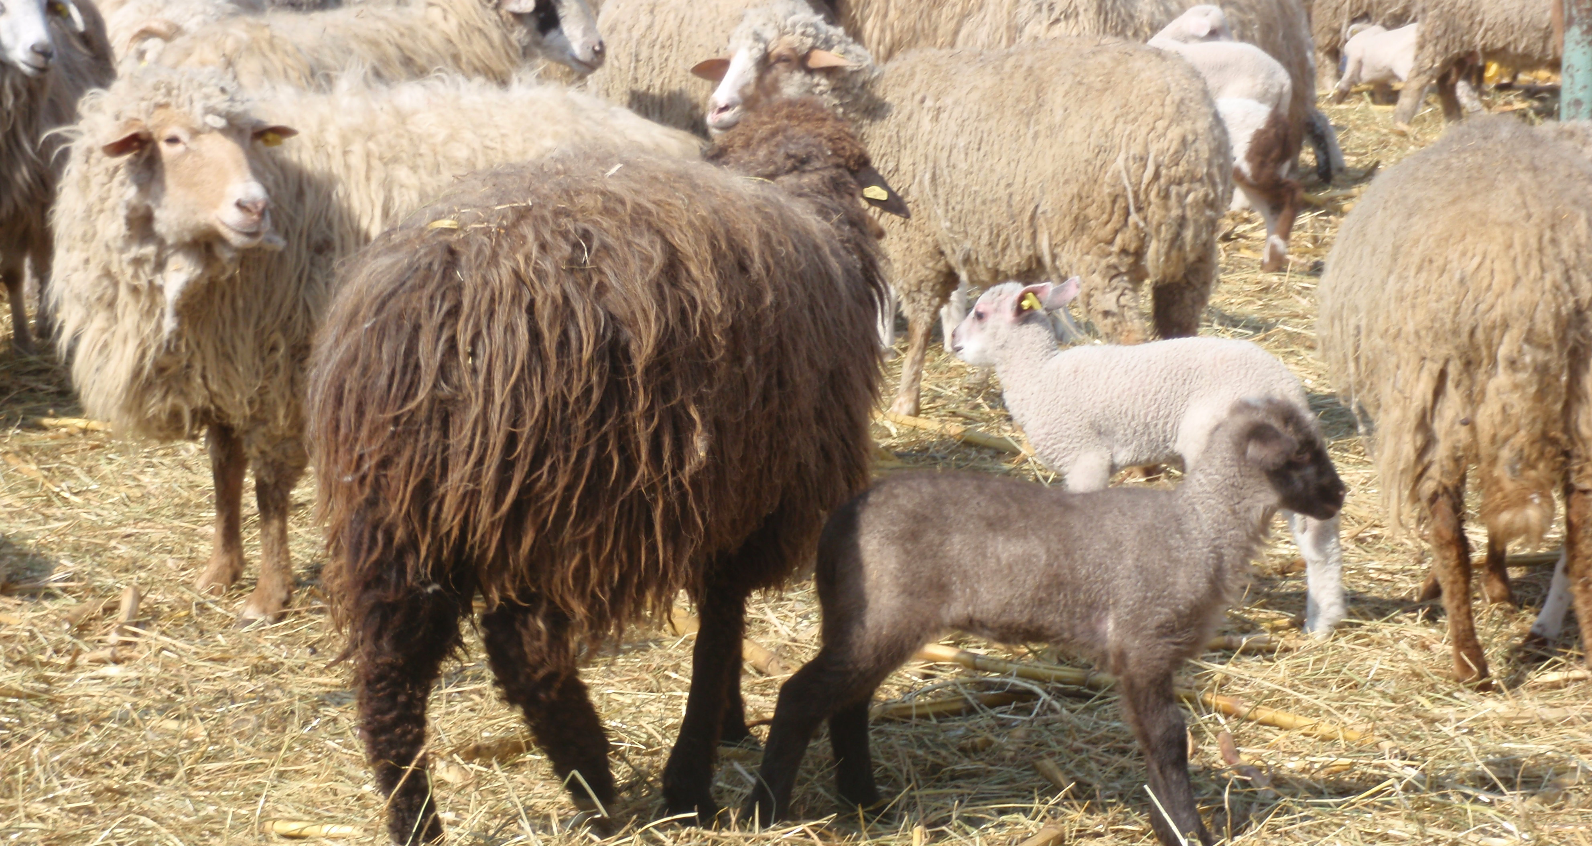
Fig. 1. Materialul biologic utilizat în cercetare

Slide 9
Pentru perioada de lactație aferentă duratei de alăptare a fost utilizată metoda Nica (această metodă ia în considerare faptul că 1 kg spor, realizat de miei în perioada de lactație, se obține cu 4,5 kg lapte până la vârsta de 60 de zile), iar pentru perioada în care oile au fost supuse mulsului exclusiv a fost utilizată metoda AT4 respectând specificațiile tehnice propuse de ICAR (International Committee for Animal Recording).
În conformitate cu tehnologia aplicată în creșterea oilor pentru lapte, dar și cu metodologia stabilită pentru aplicarea controlul productiv, durata totală a lactației controlată a fost stabilită la de 200 zile.
În lactația respectivă înțărcarea mieilor s-a efectuat la 60 zile, iar primul control a fost planificat după 28 de zile de la momentul înțărcării mieilor, celelalte controale au fost plasate la intervale regulate de 28 de zile.
Producțiile individuale de lapte determinate la momentul controlului au fost înregistrate alternat, în timpul mulsului dimineața și seara la muls de control din următorul interval și așa mai departe, iar estimarea producției medii totală de lapte muls pe intervalul fiecărui control a fost realizată folosind metoda Fleischmann.
Rezultatele obținute au fost introduse în baza de date, utilizate pentru a rula analize statistice cu algoritmul REML (REstricted Maximum Likelihood), care permite o analiză a estimatorilor specifici limite normale.
Estimatorul REML permite o maximizare a estimării probabilității parametrilor care utilizează numai informațiile care nu sunt conținute în estimarea vectorului de regresie, și, prin urmare, în mod automat corectează valorile gradelor de libertate care se pierd în estimarea vectorului de regresie.

Slide 10
REZULTATE ȘI DISCUȚII
EVALUAREA PRODUCȚIEI DE LAPTE ÎN PERIOADA DE ALĂPTARE
În creșterea ovinelor producția de lapte furnizată mieilor în primele perioade post-partum reprezintă o importanță deosebită din următoarele aspecte: valoarea biologică ridicată; aliment de bază al mielului în primele săptămâni de viață; materie primă pentru obținerea diverselor preparate deosebit de apreciate pe piața internă și internațională.
Producția sporită de lapte a oilor mame în primele 2 luni după naștere contribuie în mod hotărâtor la evitarea pierderilor prin inaniție a mieilor sugari și ulterior la creșterea producției de carne și lână.
Instalarea stărilor de agalactie la oile mame în această perioadă influențează direct dezvoltarea corporală ulterioară a mieilor și indirect viitoarele producții obținute de la aceștia (Pascal, 2015).

Slide 11
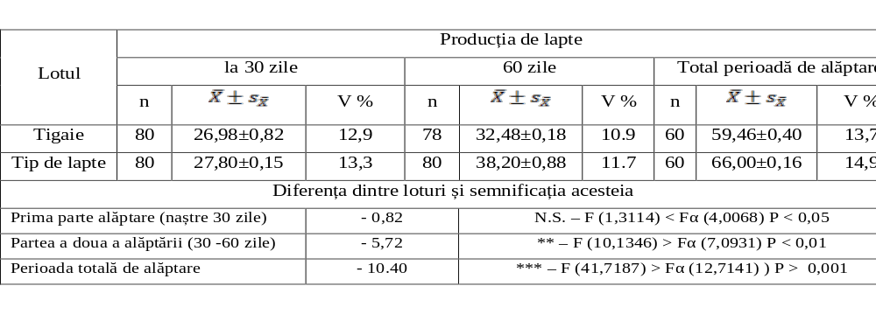
În cadrul prezentelor cercetări pentru a evalua cantitatea de lapte obținută de la oile adulte supuse acțiunilor de control, au fost planificate trei activități de control a greutății corporale a mieilor obținuți în urma fătării acestora, respectiv la naștere, la 30 zile și la 60 zile de la naștere. Pe baza diferențelor rezultate între două cântăriri succesive și prin înmulțirea sporului total de greutate acumulat de miei în acel interval cu valoarea coeficientului de transformare s-a determinat cantitatea medie de lapte consumată de miei, valorile medii obținute fiind prezentate în tabelul 1 și redate grafic în fig. 2.
Tabel 1
Producția de lapte pentru perioada de alăptat (kg)

Slide 12
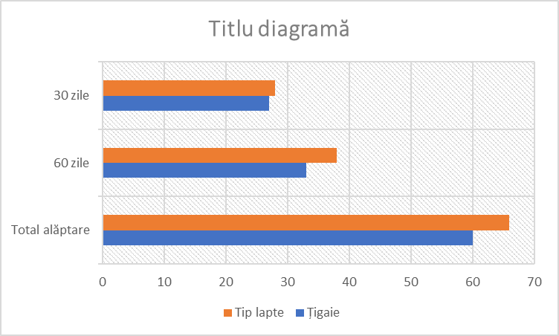
Fig. 2. Diagrama valorilor medii ale producției de lapte consumată de miei (kg)
Pentru lotul format din femele de rasă Ţigaie cantitatea de lapte estimată la 30 zile a fost de 26,98 ±0,82 kg, fiind inferioară valorilor menționate de Radu R. şi colab., 2010, care a obținut pentru prima lună a lactației o producție medie de 30,45 kg.
Pentru cel de-al doilea interval al lactației supuse analizei se constată că între cele două loturi valorile medii obținute au fost 32,48±0,18 kg la Țigaie și de 38,20±0,88 kg la lotul format din femele ale noului tip de lapte. În urma prelucrării statistice diferența dintre producția medie de lapte a fost favorabile lotului format din femele care au aparținut noului tip. Diferența dintre loturi a fost de 5,72 kg fiind semnificativă pentru P < 0,01.

Slide 13
Analizând valorile medii ale producției totale de lapte consumată de mieii aflați în alăptare se constată că oile noului tip de lapte au un potențial lactogen superior, aspect care a a permis ca mieii obținuți de la acest lot să înregistreze la înțărcarea practicată la 60 zile să aibă greutăți medii mai mari.
Lotul de oi Țigaie au avut pe același interval și în aceleași condiții o valoare medie a producției de lapte consumată de miei mai mică cu aproximativ 10% față de producția medie determinată la lotul format din oi ale noului tip de lapte.
Prelucrarea statistică a datelor indică faptul că între cele două loturi o diferență de 10,40 kg în favoarea lotului aparținând noului tip de lapte, diferență fiind semnificativă pentru P > 0,001.
În urma analizării datelor prezentate în tabelul 1 putem concluziona că oile din noua populație de lapte au avut o producție superioară de lapte în prima parte a lactației, fapt explicat prin sporul în greutate mai mare realizat de mieii acestui lot.
În prima parte a alăptării, corespunzătoare primelor 30 zile de la debutul lactației, diferența dintre cele două loturi a fost relativ redusă și nu a înregistrat semnificații statistice pentru pragurile luate în considerare.

Slide 14
EVALUAREA PRODUCȚIEI DE LAPTE PENTRU PERIOADA DE MULS
Controlul producției de lapte este principala activitate tehnică care stă la baza evaluării animalelor exploatate pentru cantitatea de lapte. În țările europene, acțiunile de control a producției de lapte se realizează în principal în cele aflate în bazinul mediteraneean, şi se aplică la turme crescute în diferite sisteme de exploatare. Potrivit ICAR înregistrarea producțiilor de lapte la turmele de ovine trebuie să se facă folosind mai multe metode. Cele codificate A, B, C şi E sunt considerate ca fiind oficiale (Astruc J.M., 2002; Barillet F, 1987, 1997; Carta A, 1995).
Evaluarea producției de lapte muls sau marfă, este foarte importantă, deoarece oferă indicii reale și obiective asupra capacității de producție a fermelor, iar datele pot fi utilizate în procesul de selecție și ameliorare. Importanța practică a aplicării unor evaluări similare și la alte turme este deosebită deoarece majoritatea fermierilor cresc oile și aplică în principal tehnologii specifice producției de lapte și în secundar pentru alte producții specifice ovinelor.
De mărimea producției de lapte marfă depinde în mare măsură eficiența creșterii ovinelor, dat fiind faptul că, la nivel național, această producție este principală pentru o proporție mai mare de 90% din stocul viu în timp ce celelalte (carne, lână) sunt secundare.

Slide 15
În cazul prezentelor durata de timp dintre două zile de control a fost de 28 zile, iar fiecare zi de control a fost plasată la mijlocul acelui interval. Procedând în acest fel am încercat să eliminăm influența schimbărilor meteorologice care pot fi mai dese pe un interval mai mare de timp și pot influența potențialul lactogen al oilor aflate în perioada de muls exclusiv.
Pe baza acțiunilor tehnice specifice controlului performanțelor, dar și pe baza datelor obținute de la mulsul de control, pentru fiecare interval de timp stabilit a fost determinată cantitatea de lapte din ziua controlului respectiv. Apoi prin înmulțirea acestei valori cu numărul total de zile stabilit pentru fiecare control aplicat a rezultat cantitatea totală de lapte obținută de la cele două loturi. Date sunt redate centralizat în tabel 2 pentru fiecare control aplicat și sunt prezentate și grafic în fig. 4.
Redarea grafică a valorilor medii obținute în urma determinărilor făcute pentru fiecare control evidențiază faptul că performanțele lactogene sunt net superioare la lotul constituit din femele aparținând noului tip de lapte.
Analizând aceste valori se poate observa că diferența absolută cea mai mare a fost înregistrată la controlul trei. La acel control performanța oilor din noua linie de lapte a fost superioară cu 11,23 kg lapte față de producția de lapte rezultată de la oile de rasă Țigaie. Practic pe intervalul acestui control producția de lapte de la oile noului tip a fost superioară cu 46,29 % față de performanța oilor Țigaie.

Slide 16
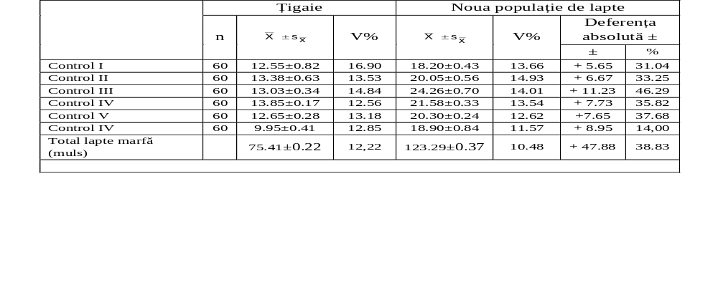
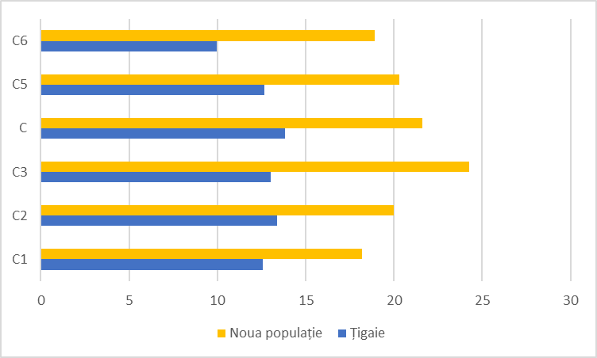
Table 2.
Producția de lapte pe fiecare intervale de control (kg)
Fig. 4. Redarea grafică a producției de lapte obținută pe fiecare interval de control

Slide 17
Pe durata lactației supusă controlului productiv cea mai mare diferență între nivelul mediu al producției de lapte determinată pentru fiecare interval s-a înregistrat la cel de-al treilea control. La oile de rasă Țigaie producția medie determinată pe intervalul acestui control a fost de 13,03 kg iar la oile noului tip de lapte cantitatea medie a fost de 24,26 kg, rezultând astfel o diferență relativă de 46,29%.
La finalul lactației, pe baza valorilor medii obținute pentru fiecare interval de control a fost determinată producția medi de lapte muls care este echivalentă cu cantitatea de lapte marfă. Practic această cantitate este și cea destinată valorificării sub diferite aspecte și contribuie la obținerea de venituri pe durata sezonului de pășunat.
Prelucrarea statistică a datelor indică existența unor diferențe distinct semnificative pentru producțiile medii aferente fiecărui interval de control. Acest aspect a determinat ca și pentru cantitatea totală de lapte să fie consemnată o diferență medie absolută cu un grad ridicat al semnificației statistice pentru pragurile luate în considerare.
La lotul forma de femele de rasă Țigaie pe durata perioadei dintre momentul înțărcării mielor și cel de încheiere a lactației din sezonul respectiv producția medie de lapte marfă a fost de 75.41 kg iar la femelele noului tip, pe același interval și în aceleași condiții de mediu și de întreținere și furajare producția medie de lapte muls a fost de 123,29 kg, rezultând o diferență de 47,88 kg. Aceste date indică faptul că la lotul constituit din femele ale noului tip cantitatea de lapte din lactația supusă ontrolului productiv a fost superioară cu 38,83%.

Slide 18
EVALUAREA PRODUCȚIEI TOTALE DE LAPTE OBȚINUTĂ ÎN LACTAȚIA CONTROLATĂ
Evaluarea capacității lactogene la cele două populații de ovine luate în studiu a reprezentat obiectivul principal al acestei etape. În acest sens activitățile planificate au fost în consens cu obiectivul general, iar prelucrarea statistică a datelor indică un potențial lactogen diferit (tabel 3).
Diferențele au înregistrat valori mai mici la evaluarea cantității de lapte consumată de către miei pe durata cel 60 zile ale alăptării. La rasa Țigaie pe baza datelor rezultate la cântărirea mieilor și prin aplicarea coeficientului de transformare corespunzător fiecărei grupe de vârstă a rezultat că pe durata celor 60 zile de alăptare fiecare miel a consumat prin supt de la oile mame o cantitate medie totală de lapte de aproximativ 60 kg.
La lotul constituit doar din femele care aparțin noului tip de lapte, pe același interval de timp și în același sezon dar și în aceleași condiții de furajare și întreținere a rezultat că fiecare miel a supt o cantitate medie de aproximativ 60 kg lapte.

Slide 19

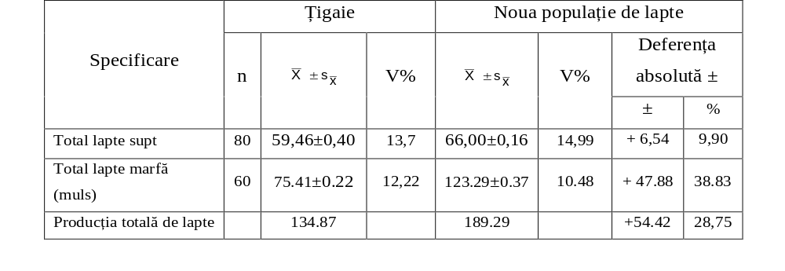
În aceste condiții, rezultă că pe intervalul celor 60 zile de alăptare mieii obținuți de la oile mame ale noului tip de lapte au consumat o cantitate medie totală de lapte superioară cu aproximativ 10% mai mare, iar greutatea vie a acestora la înțărcare a fost superioară cu aproximativ 2 kg comparativ cu mieii rasei Țigaie.
Table 3.
Producția medie totală de lapte obținută în lactația controlată (kg)

Slide 20
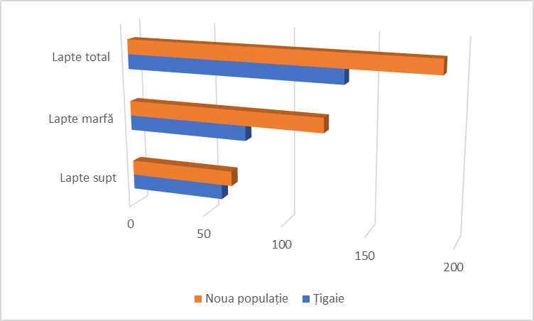
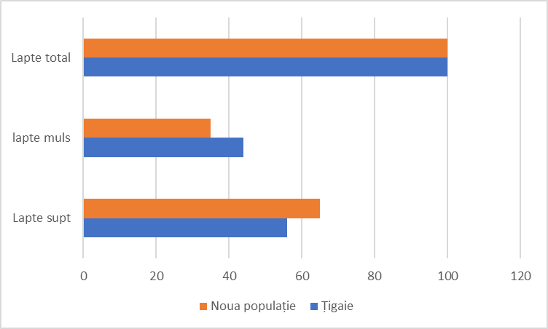
Fig. 5. Redarea grafică a producției de lapte supt și mult în lactația controlată (kg)
Fig. 6. Proporția cantității de lapte supt și marfă în cantitatea totală înregistrată pe lactație (%)

Slide 21
După finalizarea controalelor planificate în lactația supusă controlului prroductiv să purces la determinarea cantității medii de lapte muls de la oile celor două loturi (tabel 3 și fig 5). Și în aces caz, în urma prelucrării datelor, rezultă faptul că de la oile care au format noul tip de lapte cantitatea de lapte recoltată prin muls a fost superioară cu 38,83% comparativ cu cantitatea medie determinată la oile de rasă Țigaie.
În ceea ce privește cantitatea totală de lapte obținută în lactația respectivă se constată că cea mai mare cantitate de lapte se obține tot de la oile aparținând noului tip de lapte. Astfel, de la acest lor se obține o producție totală de lapte superioară cu 28,75% comparativ cu rasa Țigaie.
Analiza proporției reprezentată de cantitatea de lapte supt și muls în producția totală de lapte din lactația luată în considerare scoate în evidență valori diferite între cele două loturi. La rasa Țigaie proporția deținută de cantitatea de lapte marfă în cantitatea totală este de 56% iar diferența de 44% o denținea cantitatea de lapte marfă (fig. 6). La noul tip de lapte se constată că laptele supt proporția laptelui supt este de 65% iar diferența de 35% o reprezintă cantitatea de lapte muls.

Slide 22
CONCLUZII
1. Evaluarea performanței productive s-a bazat pe datele obținute în urma aplicării controlului performanței la două loturi formate din femele adulte Țigaie și din noul tip de lapte.
2. Pe parcursul lactației controlată ambele loturi au beneficiat de același tratament experimental și au fost întreținute în aceleași condiții ca și turma de bază.
3. Pentru lotul format din femele de rasă Ţigaie cantitatea de lapte estimată la 30 zile de la fătare a fost de 26,98 ±0,82 kg, iar la lotul noului tip de lapte același indicator a avut o valoare medie superioară cu aproximativ 3%.
4. Pentru intervalul de vârstă cuprins între 30 și 60 zile valorile medii obținute au fost 32,48±0,18 kg la Țigaie și de 38,20±0,88 kg la lotul format din femele ale noului tip de lapte.
4.1. Prelucrarea statistică a datelor indică că diferența dintre loturi a fost de 5,72 kg, fiind semnificativă pentru P < 0,01.
5. Pe întreaga durată de alăptare cantitatea de lapte consumată de mieii obținuți de la lotul format din oi a fost inferioară cu aproximativ 10% față de producția medie determinată la lotul format din oi ale noului tip de lapte.
5.1. Prelucrarea statistică a datelor indică faptul că între cele două loturi pe durata alăptării a fost o diferență de 10,40 kg în favoarea lotului aparținând noului tip de lapte, diferență fiind semnificativă pentru P > 0,001.

Slide 23
6. La controlul al treilea a rezultat cea mai mare diferență între cantitățile medii obținute de la ambele loturi.
6.1. La acest control performanța oilor din noua linie de lapte a fost superioară cu 11,23 kg lapte față de producția de lapte rezultată de la oile de rasă Țigaie.
6.2. Practic pe intervalul acestui control producția de lapte de la oile noului tip a fost superioară cu 46,29 % față de performanța oilor Țigaie
7. Pe durata perioadei dintre momentul înțărcării mielor și cel de încheiere a lactației din sezonul respectiv la rasa Țigaie producția medie de lapte marfă a fost de 75.41 kg iar la lotul de femele din noului tip, pe același interval și în aceleași condiții de mediu și de întreținere și furajare producția medie de lapte muls a fost de 123,29 kg, rezultând o diferență de 47,88 kg.
8. Privitor la producția totală de lapte obținută în lactația respectivă se constată că cea mai mare cantitate se obține tot de la oile aparținând noului tip de lapte, la acest lot producția medie totală de lapte a fost superioară cu 28,75% comparativ cu rasa Țigaie.
9. La rasa Țigaie proporția deținută de cantitatea de lapte marfă în cantitatea totală este de 56% iar diferența de 44% o deținea cantitatea de lapte marfă.
10. La noul tip de lapte se constată că laptele supt proporția laptelui supt este de 65% iar diferența de 35% o reprezintă cantitatea de lapte muls.

Slide 24
BIBLIOGRAFIE
Astruc J.M., Barillet F., Fioretti M., Gabina D., Gootwine E., Mavrogenis A.P., Romberg F.J., Sanna S.R., Stefanake E. 2020. Report of the working group on milk recording of sheep. ICAR
Astruc J.M., Barillet F. et al, 2002. Report of the ICAR Working Group on milk recording of sheep. Proc. 33rd Biennial Session of ICAR, Interlaken, Switzerland, 26-31 May 2002, EAAP Publication N° 107, Wageningen Pers, 273-287.
Astruc J.M. and Barillet F., 2004. Current challenge for milk recording in dairy sheep and goats : the simplification of milk sampling design for chemical composition and somatic cell counts of milk. This session. Proc. of the 34th Session of ICAR, Sousse, Tunisia, 30 May – 3 June 2004.
Barillet F., Boichard D. 1987. Studies on dairy production of milking ewes I. - Estimates of genetic parameters for total milk composition and yield. Genetic, selection, evolution. Vol 19 (3) , p 459-474
Pascal, C. (2015) Tratat de crestere a ovinelor si caprinelor. Editura Ion Ionescu de la Brad, Iasi-Romania,
Pascal C., Cristian C. (2014) The evaluation of milk production for the Tigaie breed which is raised in different traditional parts of Romania, Lucrări Ştiinţifice, Seria Zootehnie, ISSN L 1454-7368, vol 61, 2014, p 3-10.
Taftă V., Vintilă I., Zamfirescu S. (1996). Producția, ameliorarea și reproducția ovinelor. Edit. Ceres Bucharest-Romania. ISBN 973-40-0408-5.
ICAR guidelines, 2003. International Agreement of Recording Practices. Guidelines approved by the General Assembly held in Interlaken, Switzerland on 30 May 2002. Section 2.2, pp.40-50.
Bacău, octombrie 2021 Director proiect
Prof. univ. dr. Constantin Pascal

